Slide 1
BINGO DE LOS LOGARITMOS
CLASE DE MATEMÁTICAS

Slide 2
DIBUJA EN TU CUADERNO
ELIGE NUMEROS DEL 0 AL 6 (PUEDES REPETIRLOS) Y ESCRÍBELO EN CADA CUADRADO
1
3
2
2
2
5
¿LISTO PARA JUGAR ?
INSTRUCCIONES

Slide 3
ELIGE UNO Y RESOLVAMOS
1
2
3
4
5
6
7
8

Slide 4
Ejercicio 1
¿2 elevado a que número me da 64?
$\log_{2}{64=}$
6
2●2●2●2●2●2=64

Slide 5
Ejercicio 2
¿3 elevado a que número me da 27?
$\log_{3}{27=}$
3
3●3●3=27

Slide 6
Ejercicio 3
¿2 elevado a que número me da 2?
$\log_{2}{2=}$
1
Aplicamos propiedad

Slide 7
Ejercicio 4
¿5 elevado a que número me da 25?
$\log_{5}{25=}$
2
5●5=25

Slide 8
Ejercicio 5
¿3 elevado a que número me da 1?
$\log_{3}{1=}$
0
Aplicamos propiedad

Slide 9
Ejercicio 6
¿4 elevado a que número me da 16?
$\log_{4}{16=}$
2
4●4=16

Slide 10
Ejercicio 7
¿100 elevado a que número me da 100?
$\log_{100}{100=}$
1
Aplicamos propiedad

Slide 11
Ejercicio 8
¿2 elevado a que número me da 32?
$\log_{2}{32=}$
5
2●2●2●2●2=32

Slide 12
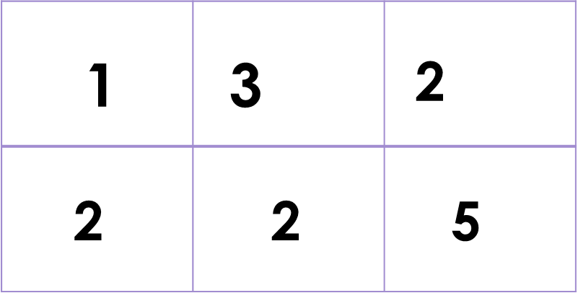
INSTRUCCIONES
DESPUES DE DIBUJAR LA CUADRICULA Y ESCRIBIR LOS NÚMEROS, AL AZAR SE ESCOGERÁN UNAS CASILLAS DEL 1 AL 6 LO CUALES TENDRAN EJERCICIOS Y EL RESULTADO SI ES QUE COINCIDE CON EL NÚMERO QUE TÚ ESCOGISTE LO TACHAS.
SI ACIERTAS A 5 GANAS EL JUEGO.
$$\log_{3}{9=}$$
2

